Slide 1

文
献
检
索
实 践 二
英文文献检索实践（期刊论文）
延迟符

Slide 2

本讲主要内容
1
Web of Science检索实践
2
ACS/RSC 数据库检索实践
3
SpecialSci 国道外文库检索实践
百链外文搜索库检索实践
4
5
OA开放存取资源检索实践

Slide 3
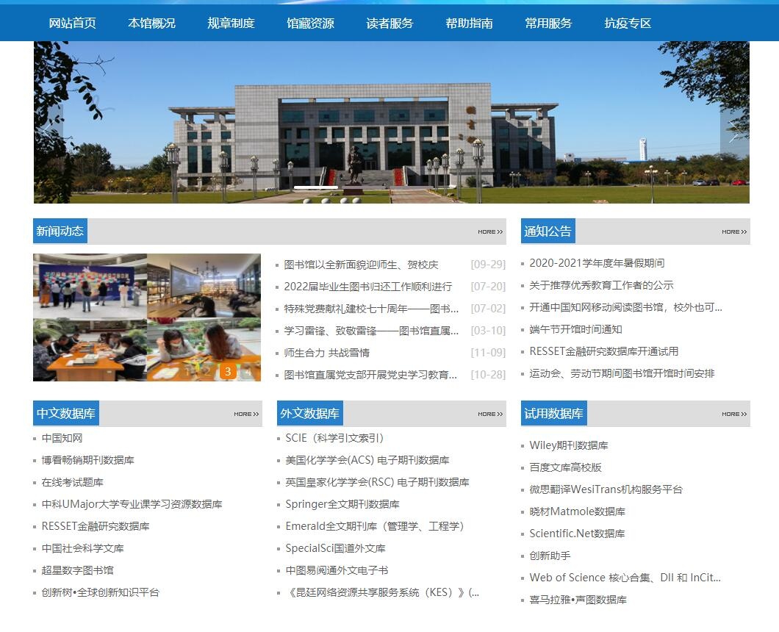
1、Web of Science检索实践

Slide 4
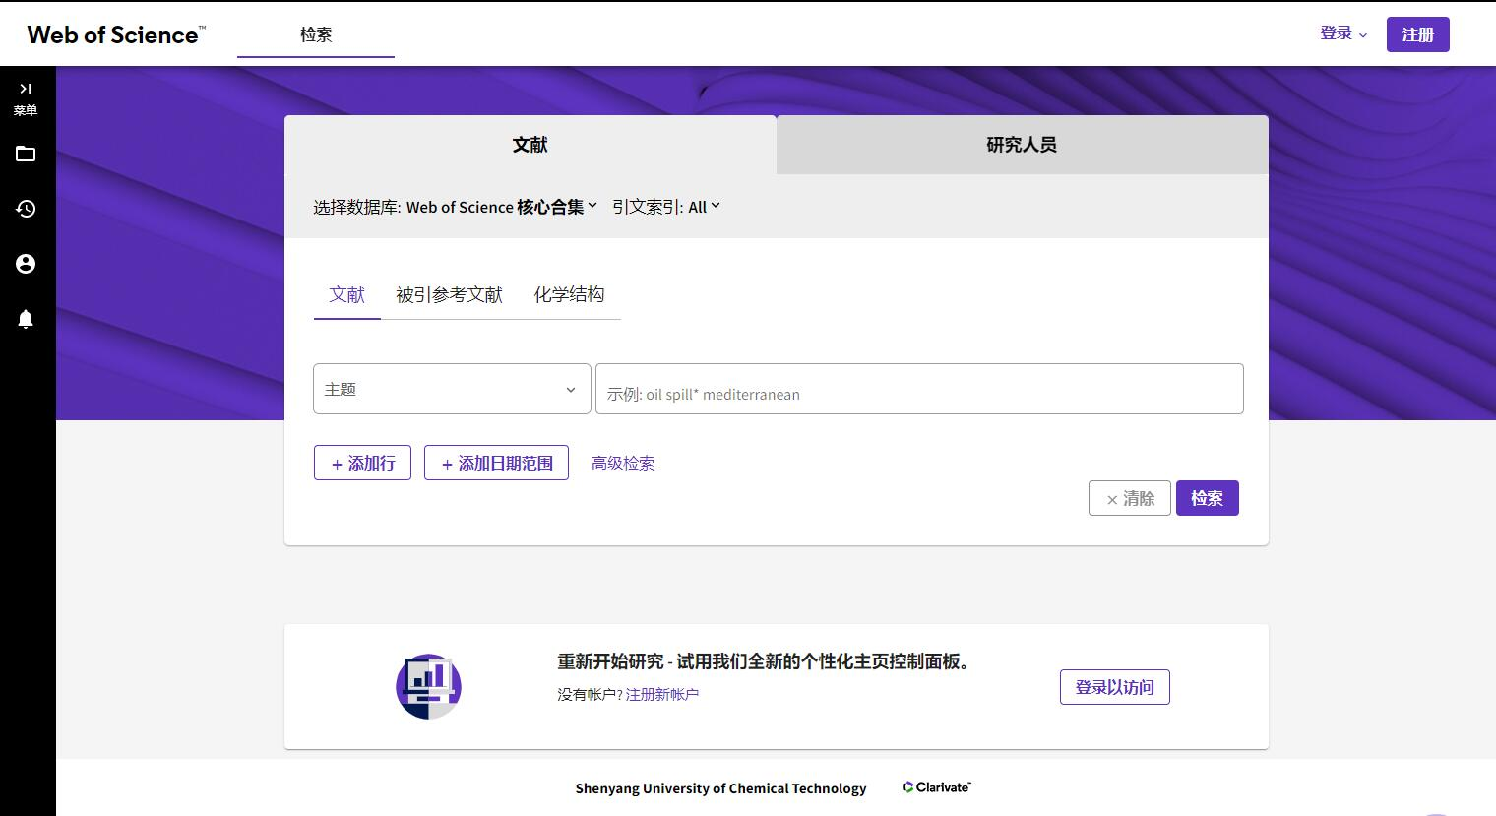
多种检索方式

Slide 5
数据库限定
添加检索字段，最多可以20余个字段
检索字段和“时间跨度”都可以进行年份限定

Slide 6
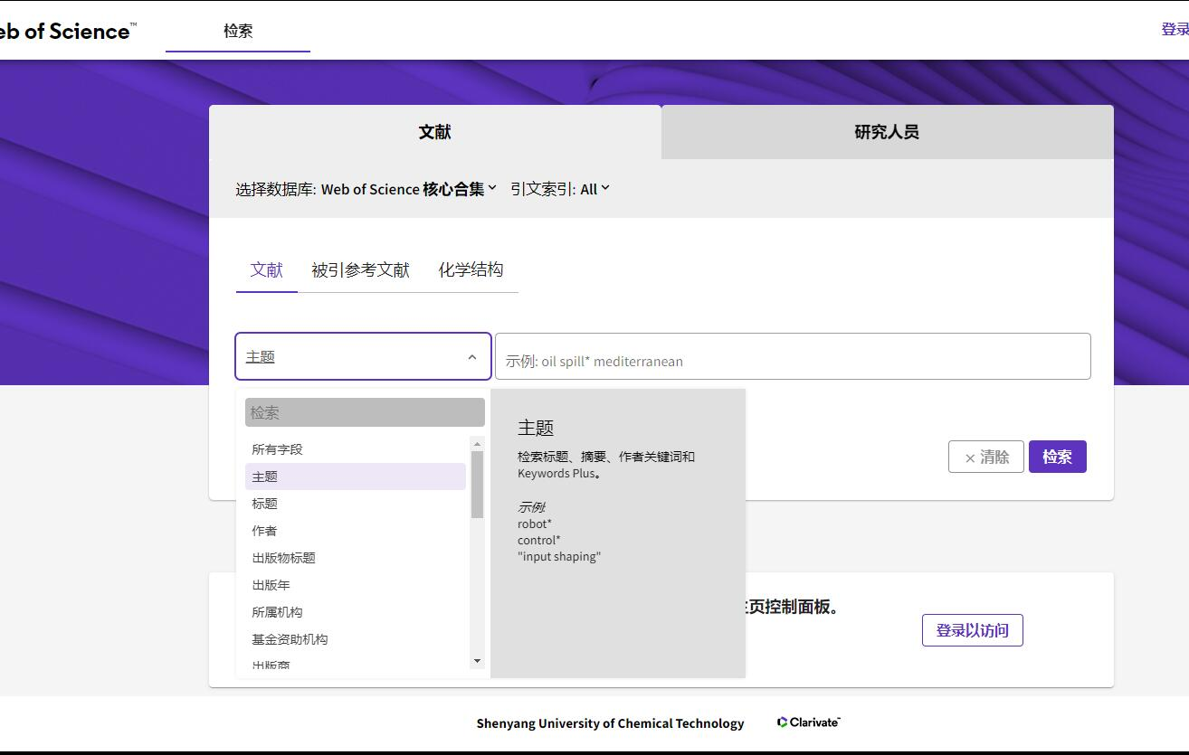
提供该字段检索帮助

Slide 7
检索举例
查找出版年在2010-2020，标题中含有信息素养的资料

Slide 8
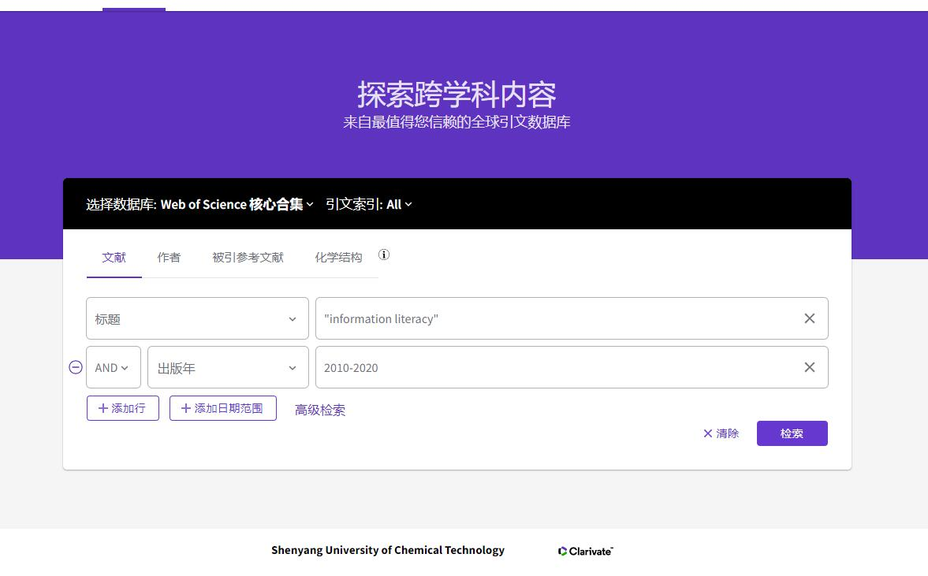
要检索精确匹配的短语，需使用引号

Slide 9
要检索精确匹配的短语，需使用引号

Slide 10
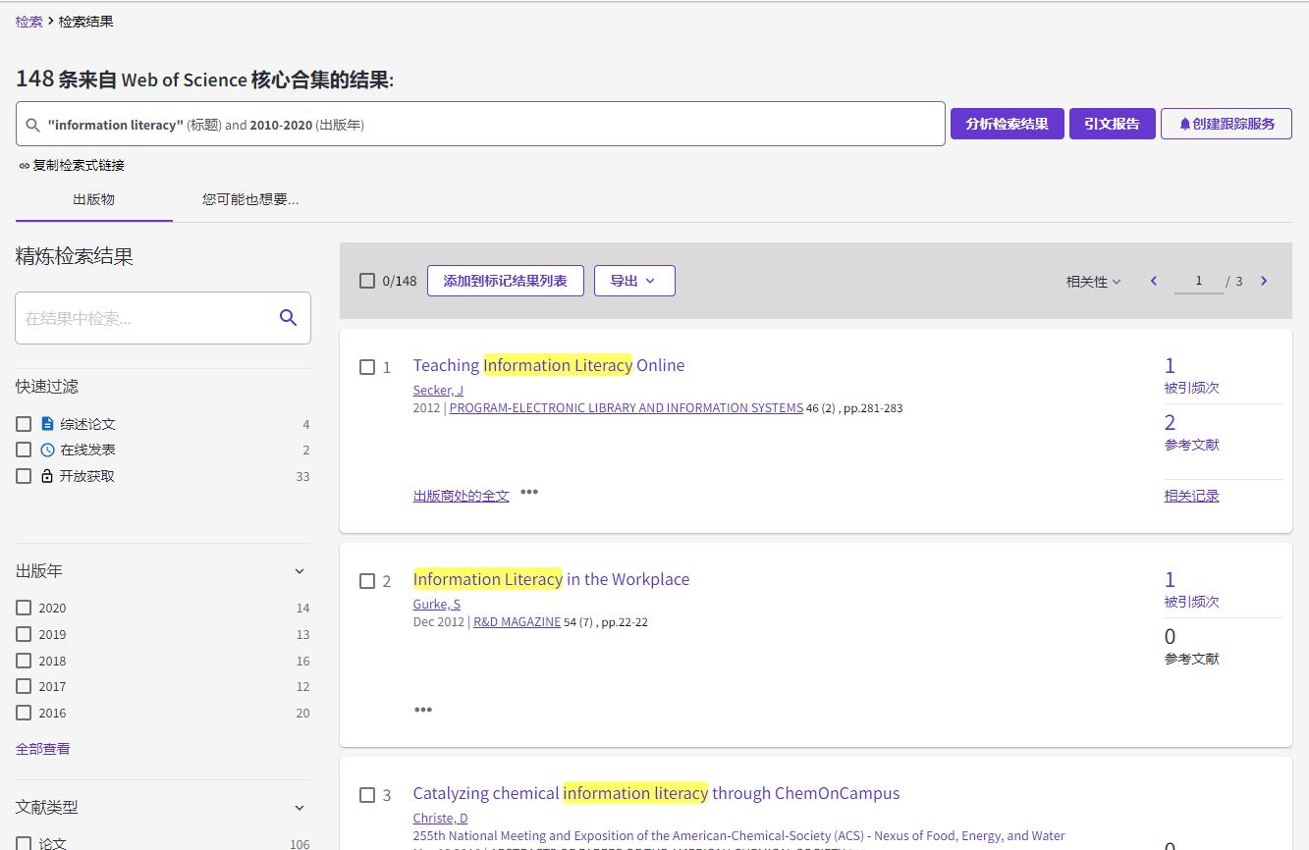
检索结果排序
可进行二次检索
部分文献可免费获取

Slide 11
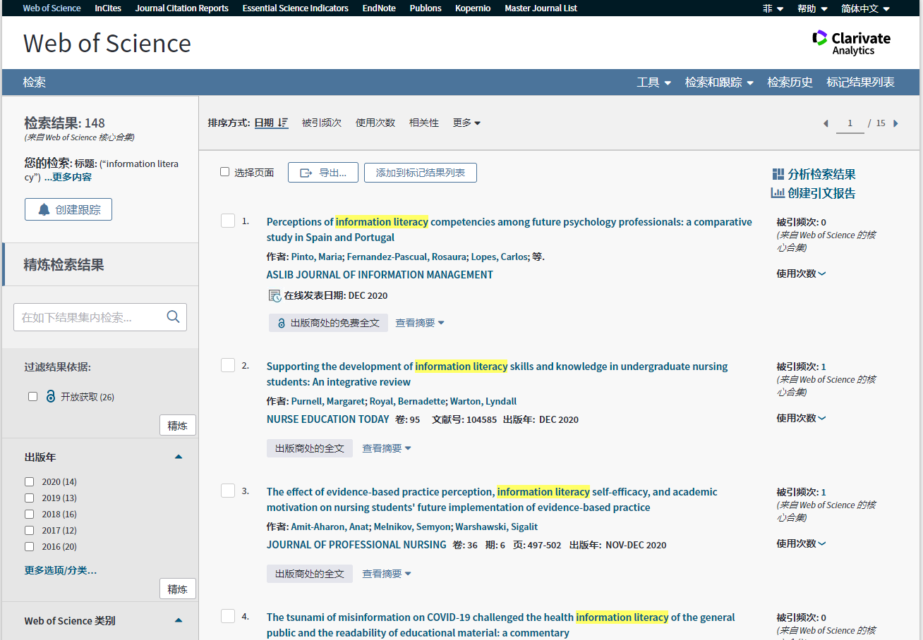
部分文献可免费获取

Slide 12
实 践 任 务 一
利用Web of Science数据库检索自己的课题，筛选与课题相关的期刊论文。

Slide 13
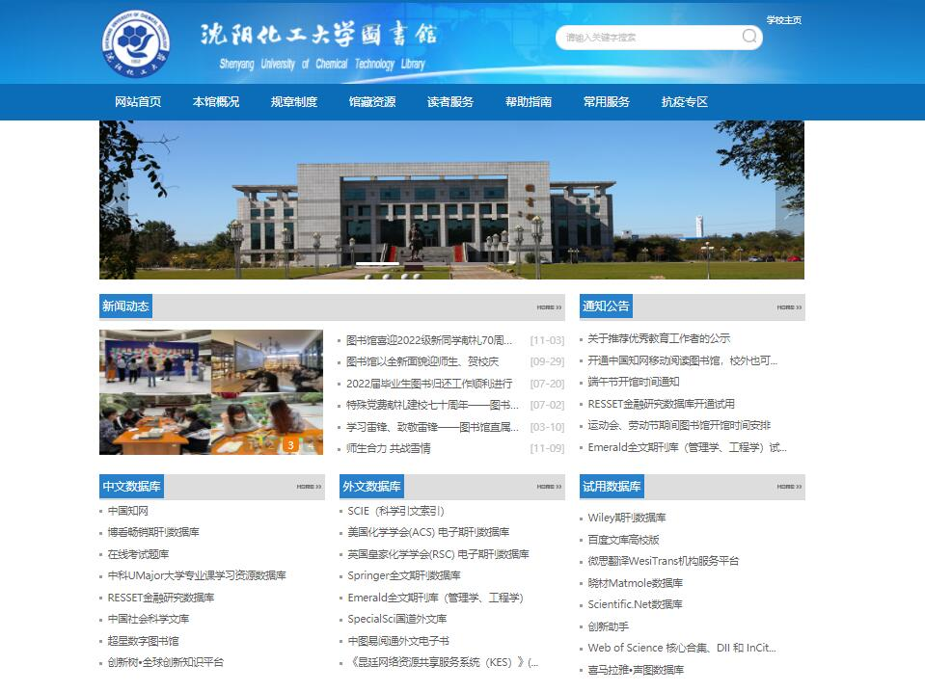
2、ACS（美国化学学会）电子期刊全文数据库检索实践

Slide 14
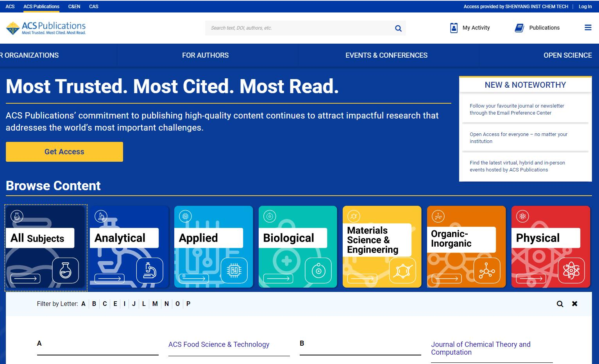
快速检索
网格化视图
分析化学、应用化学、生物化学、材料科学和工程、有机和无机化学以及及物理化学六大学科分类浏览出版物

Slide 15
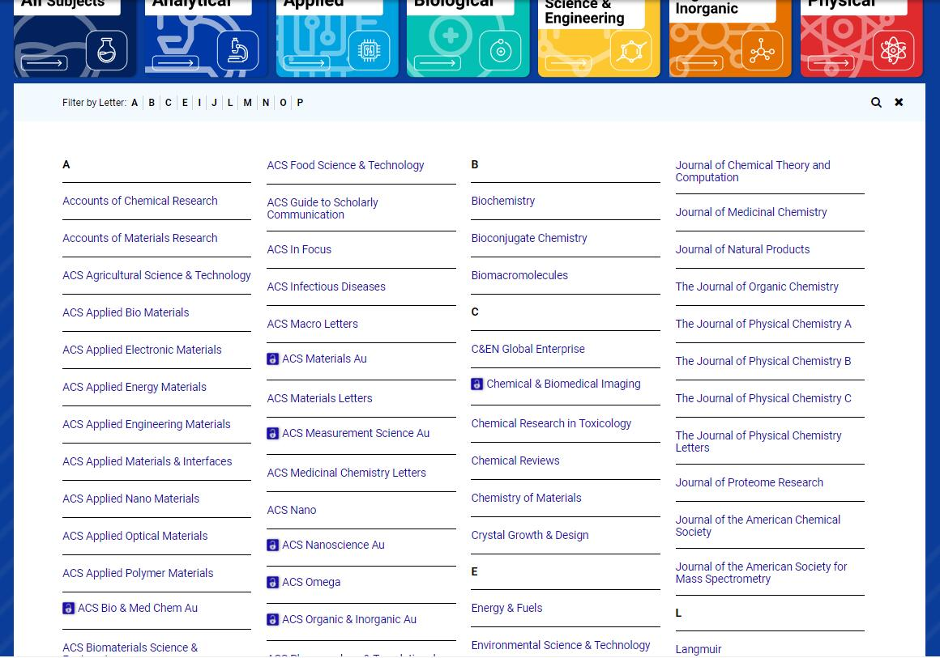
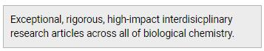
鼠标悬置于期刊标题即可了解其关注的研究方向

Slide 16
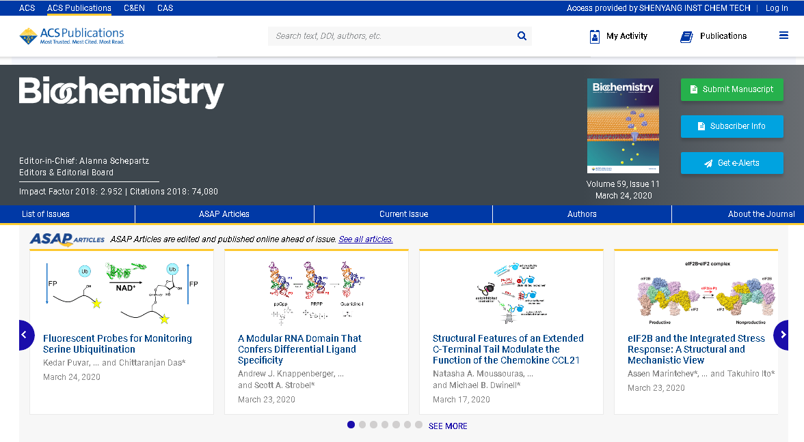
ASAP Article是指只是被编辑排好了版，还没正式发行，但已经发布到网上的数据库供人下载的文章。

Slide 17
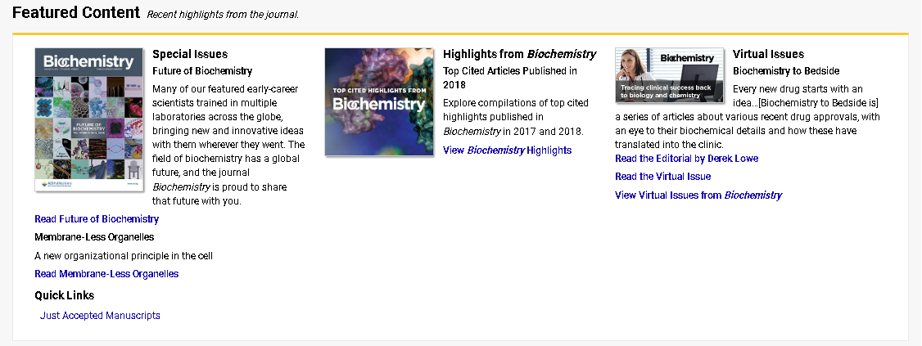
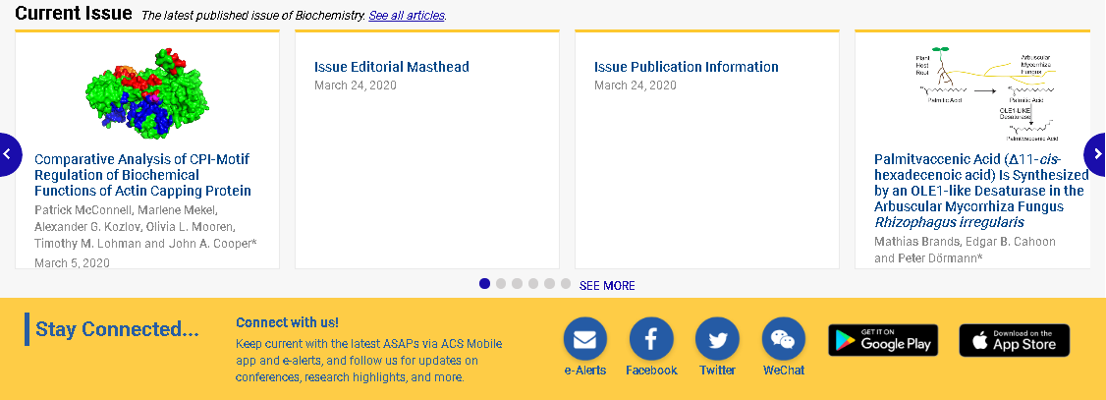
特色内容
当期内容

Slide 18
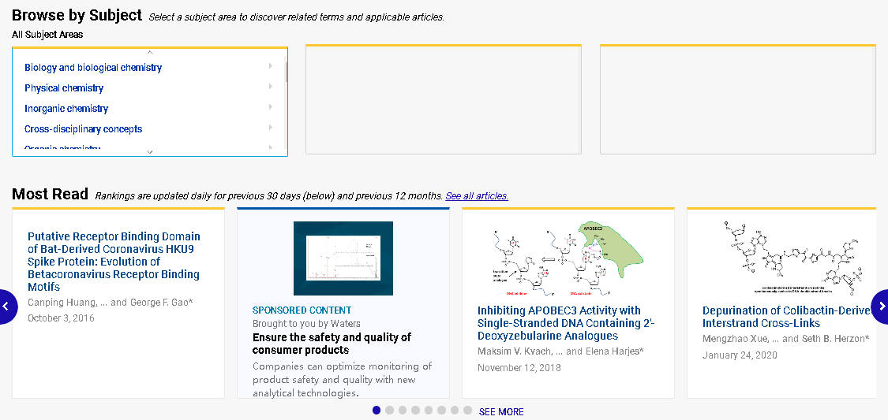
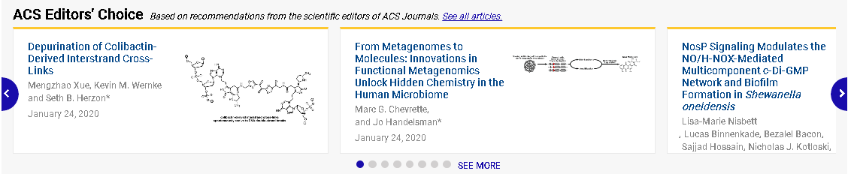
按主题浏览期刊内容
1个月内或1年内被阅读最多的20篇文章
ACS编辑推荐的文章

Slide 20
利用ACS的检索功能
课题：查找有关纳米材料在医药领域应用的文献
主题词：
纳米材料 nanomaterial
医 药 pharmaceutical
翻译成对应的英文！！！

Slide 21
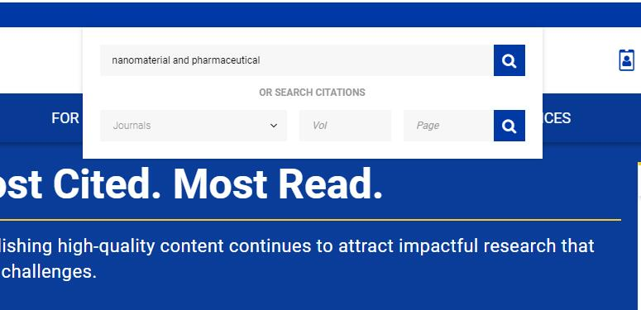

Slide 22
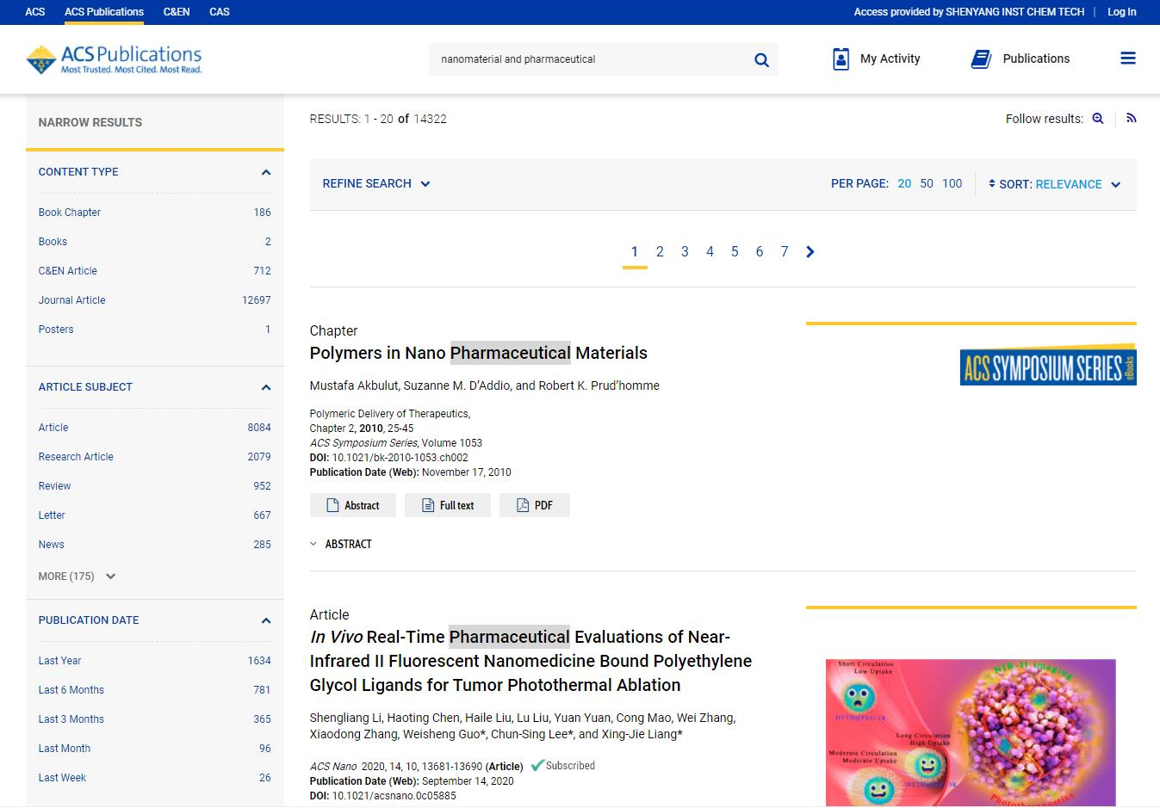
可对检索结果分组浏览

Slide 23
点击一次检索结果页面的Refine Search，进入高级检索。

Slide 24
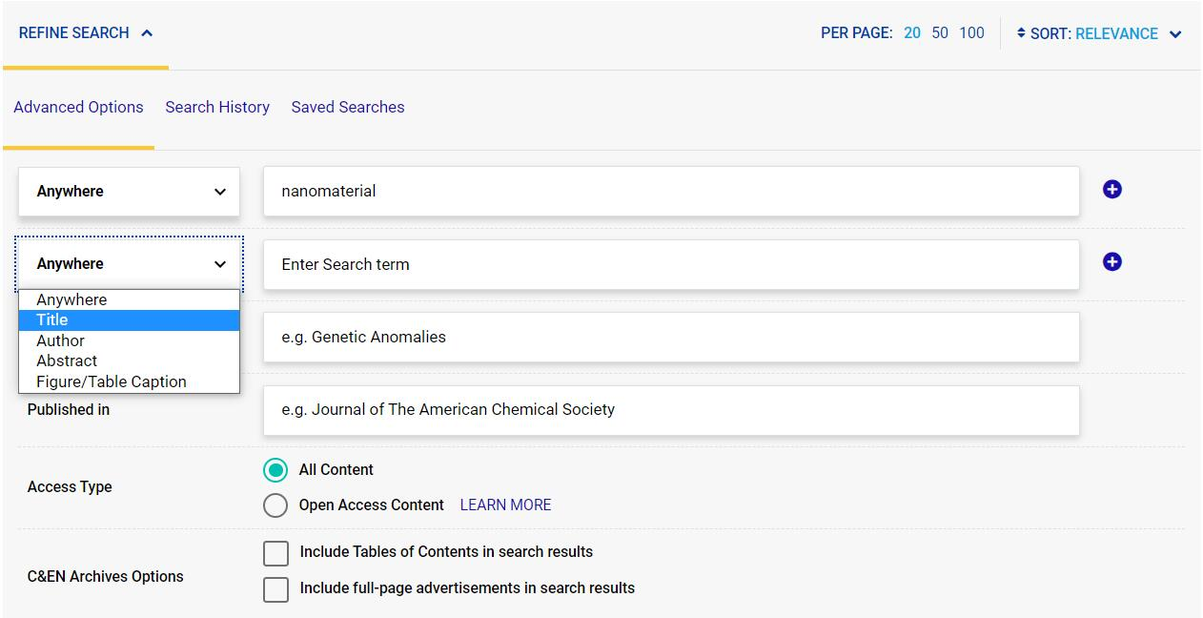
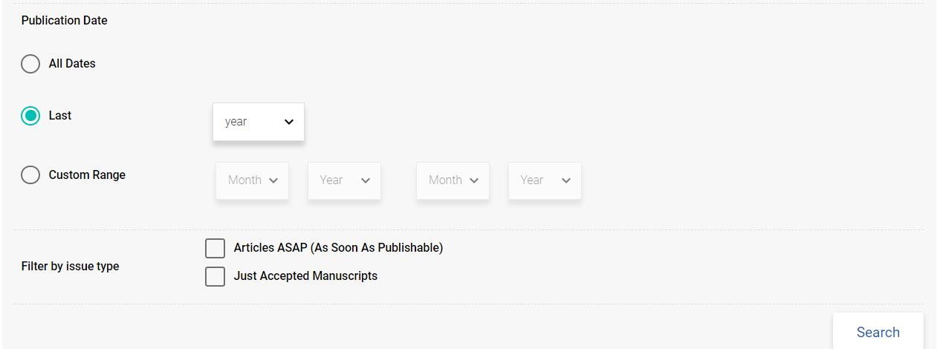
展开的高级检索条件中，可对如检索词出现的位置、出版日期、期刊名称等进行限定。
做好进一步筛选后，再次检索。

Slide 25
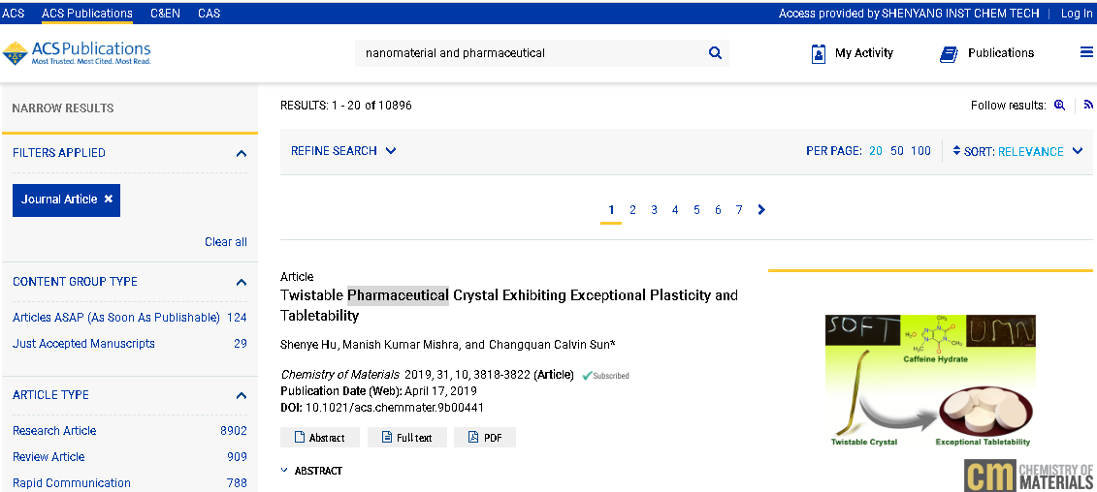
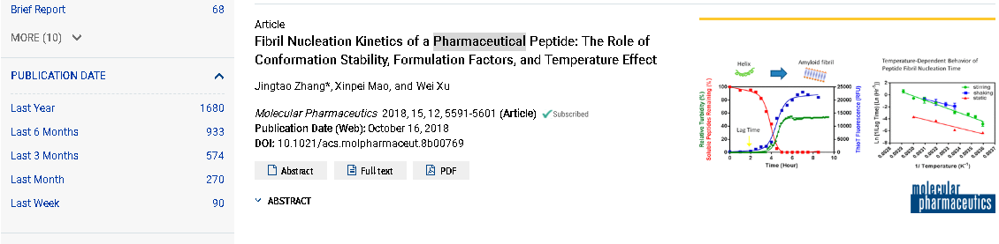
一条题录式检索结果

Slide 26
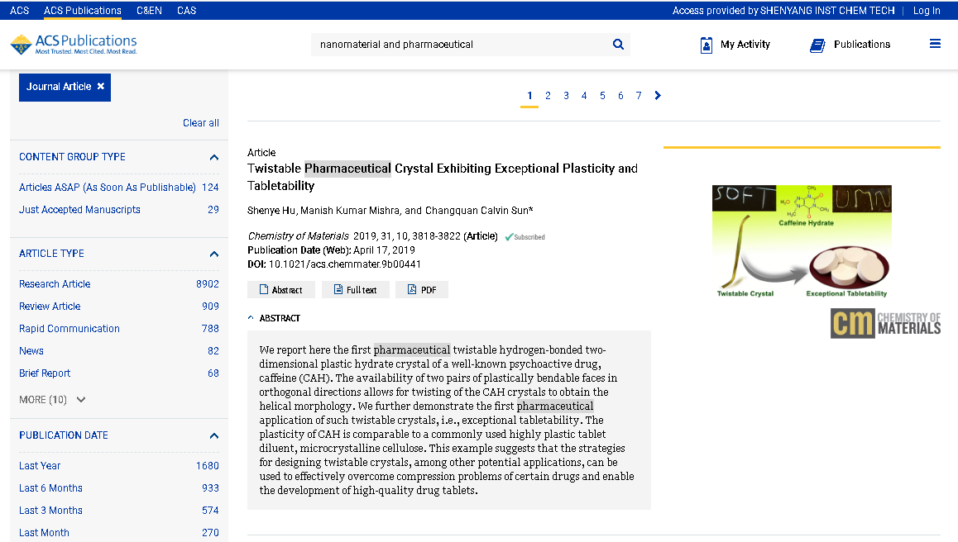
该篇论文发表在的期刊名、年、卷、期、起止页码
全文在线浏览
下载PDF文献

Slide 27
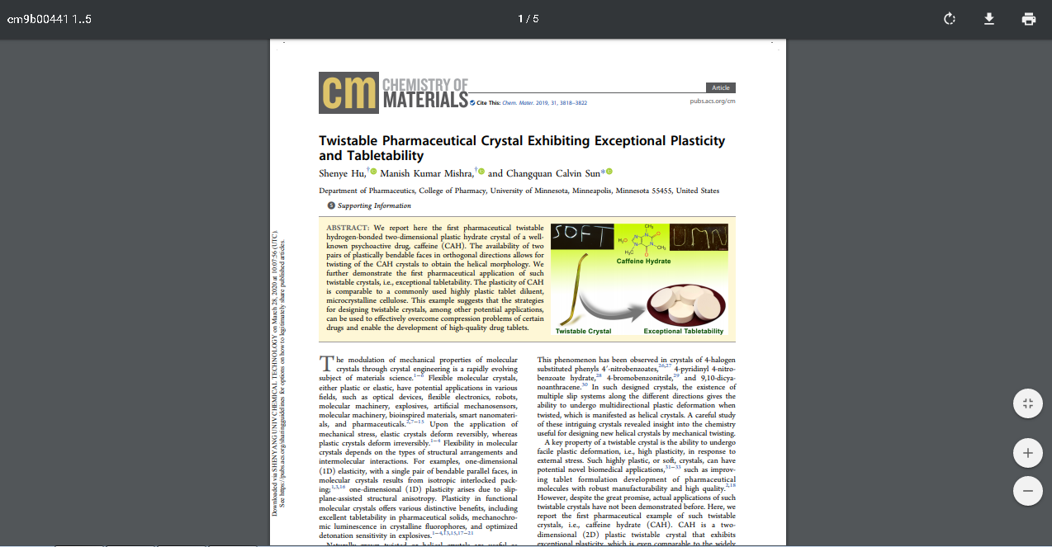

Slide 28
2、RSC（英国皇家化学学会）电子期刊全文数据库检索实践

Slide 29
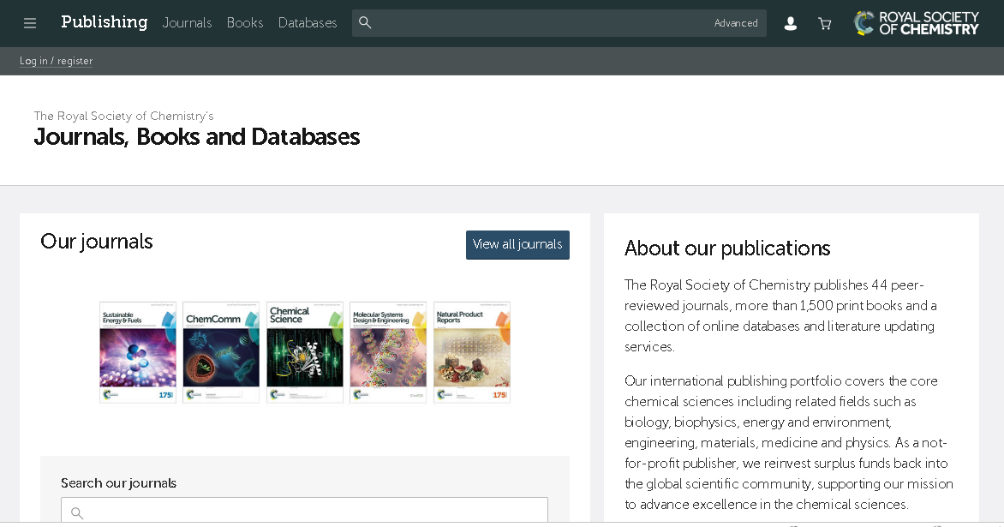
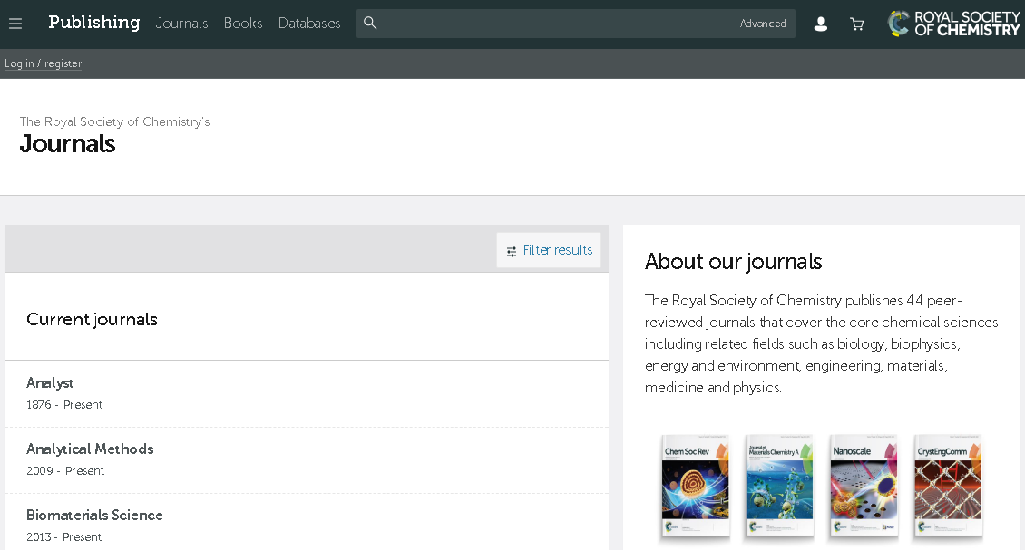
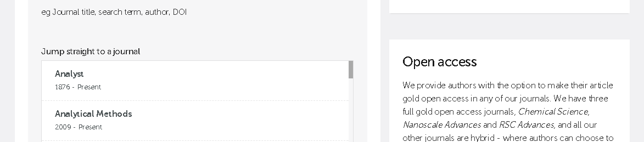
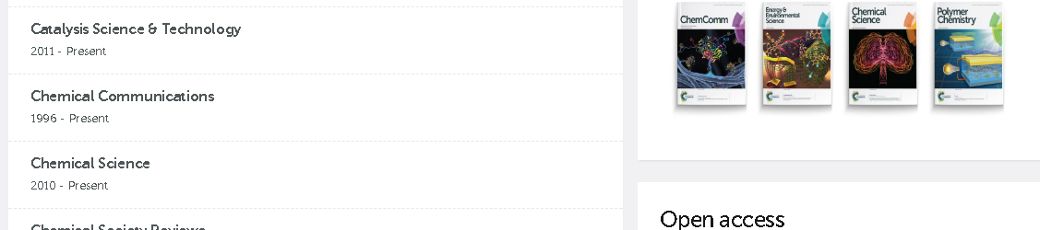

Slide 30
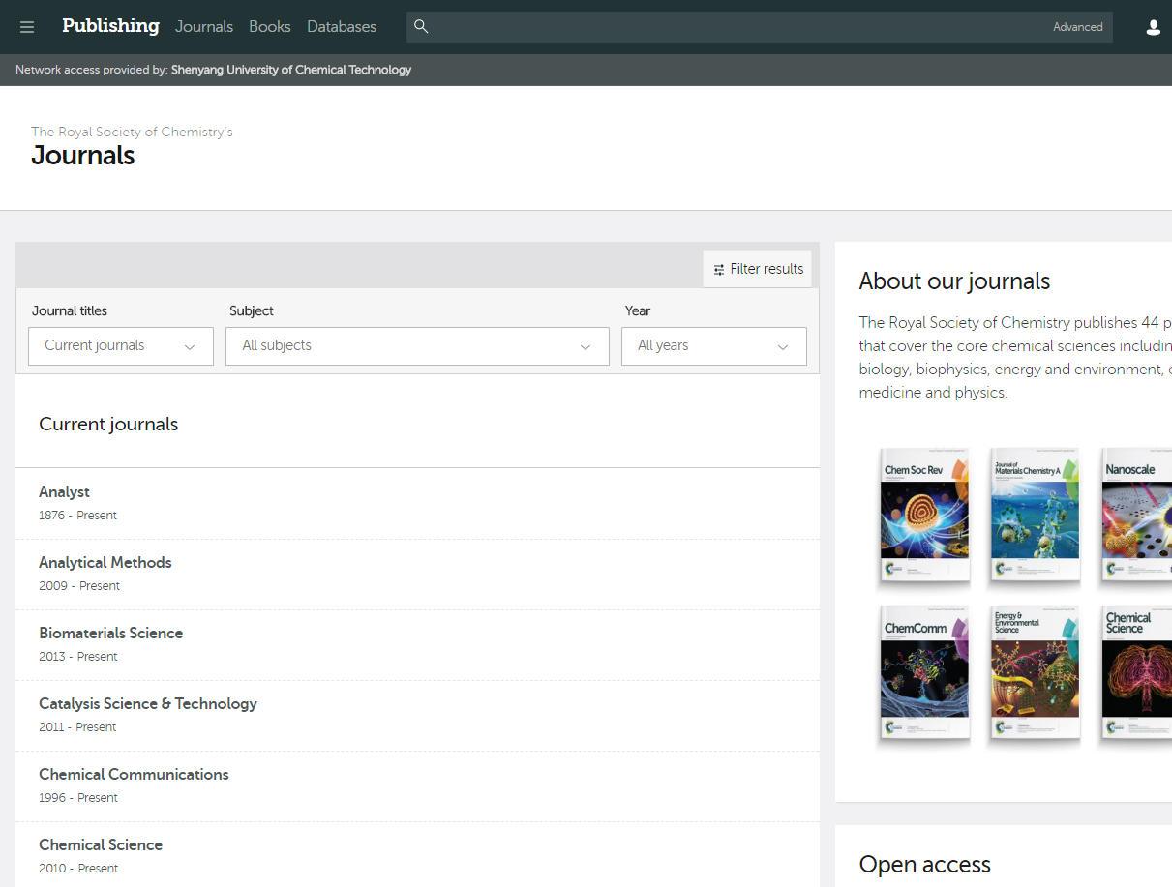
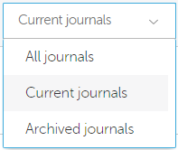
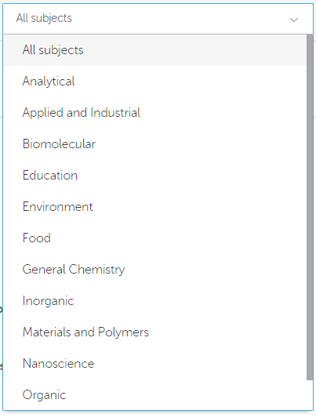
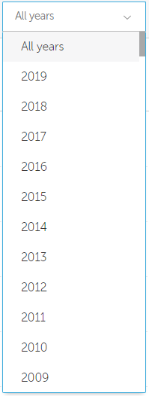
简单检索
高级检索
提前对检出结果进行限定

Slide 31
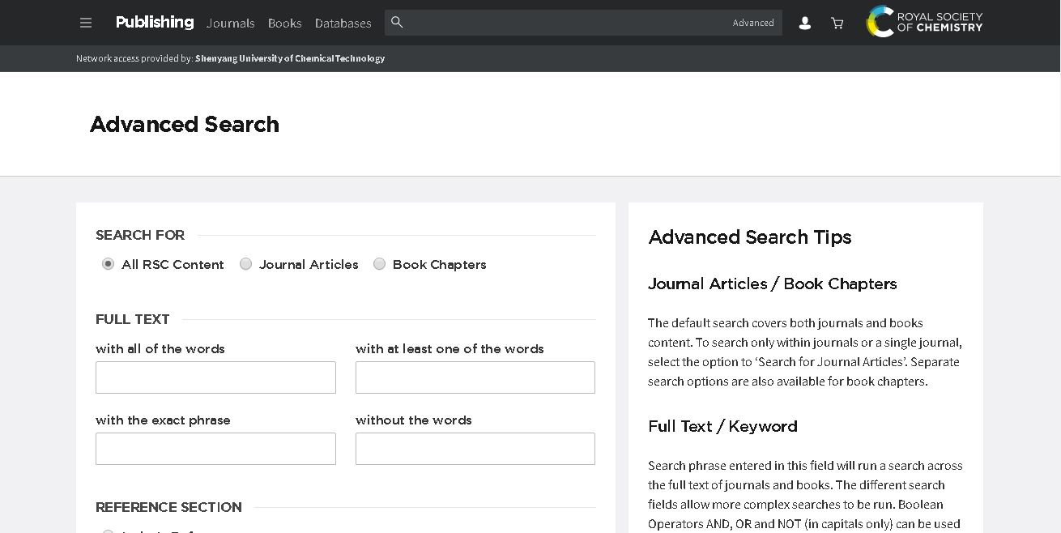
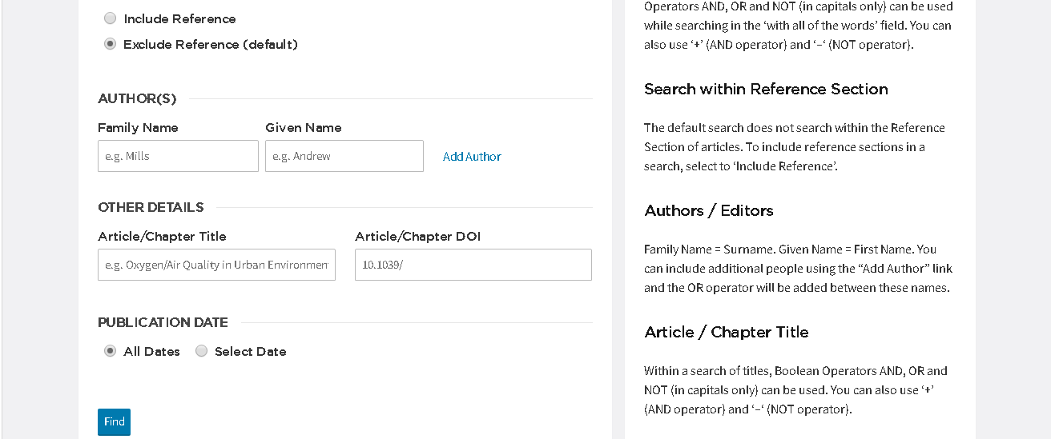
高级检索中
各检索项释义
在RSC中，若使用检索算符，必须是大写的，如：(titanium OR ti) AND (nanometer OR nano)

Slide 32
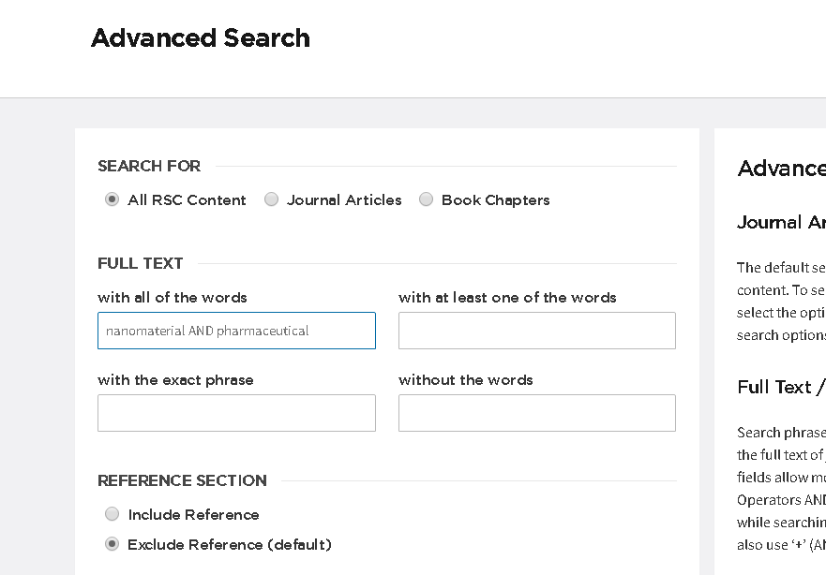
检索课题：
纳米材料在医药中的应用

Slide 33
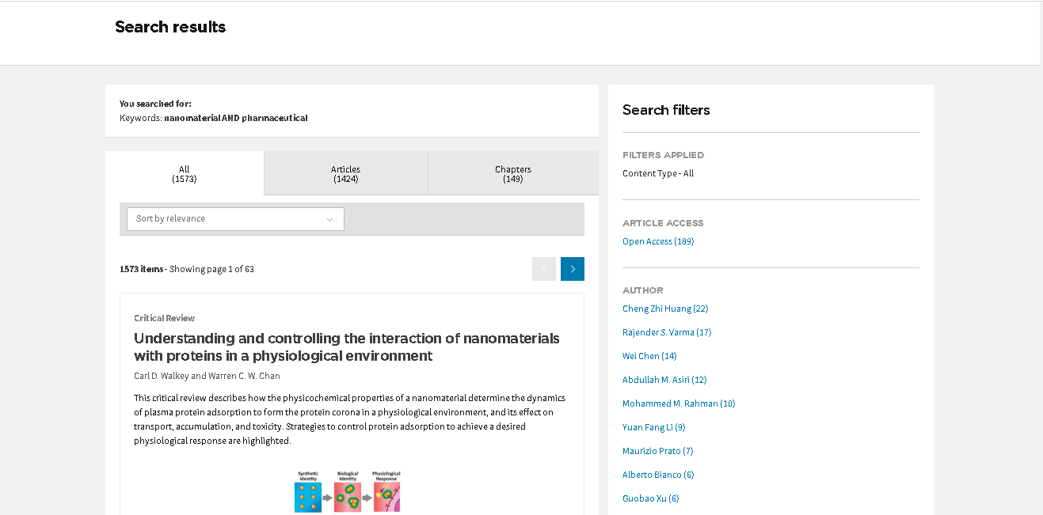
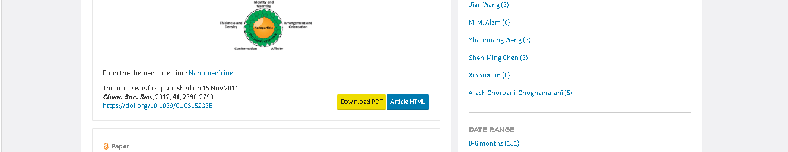
图书中涉及章节内容数量
论文检出数量
检索结果分组浏览
一条检出结果
下载

Slide 34
实 践 任 务 二
ACS（美国化学学会）电子期刊全文数据库
RSC（英国皇家化学学会）电子期刊全文数据库
◆ 分别利用
检索自己的课题，共计筛选与课题相关的期刊论文，并下载全文。

Slide 35
3、SpecialSci国道外文库检索实践

Slide 36
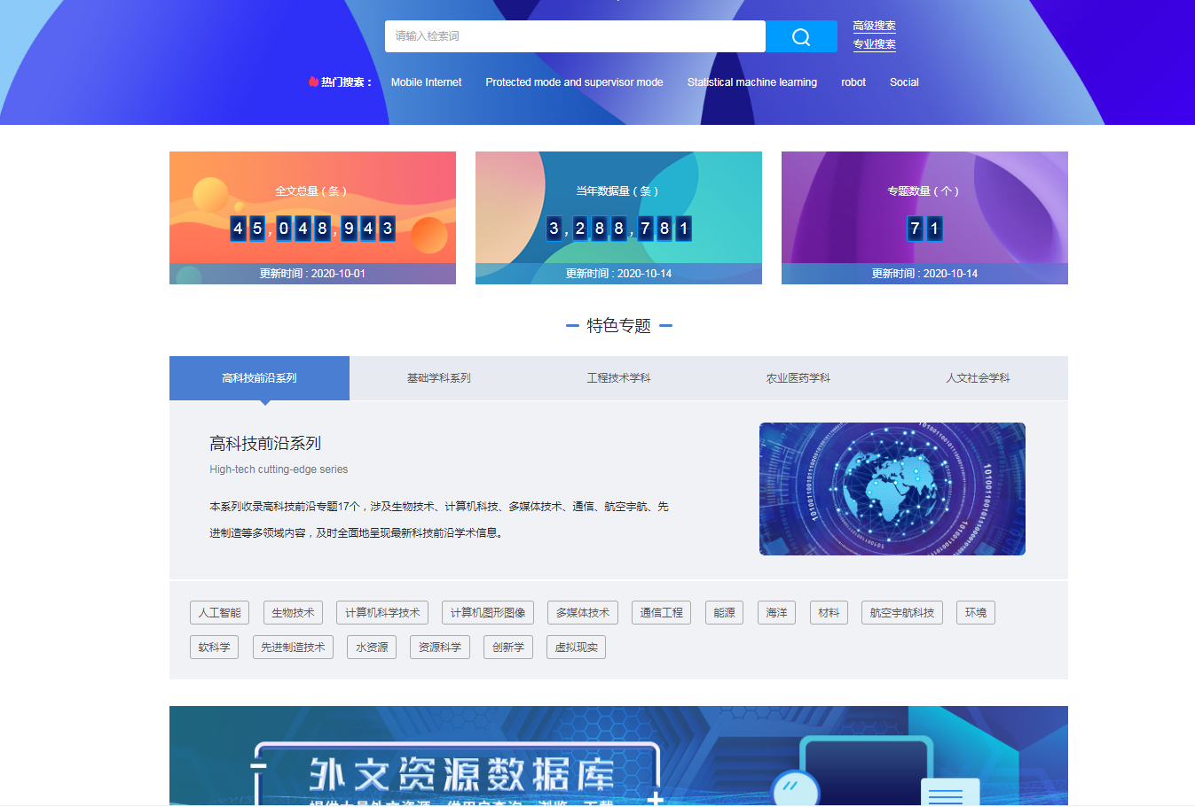
简单检索
高级检索

Slide 37
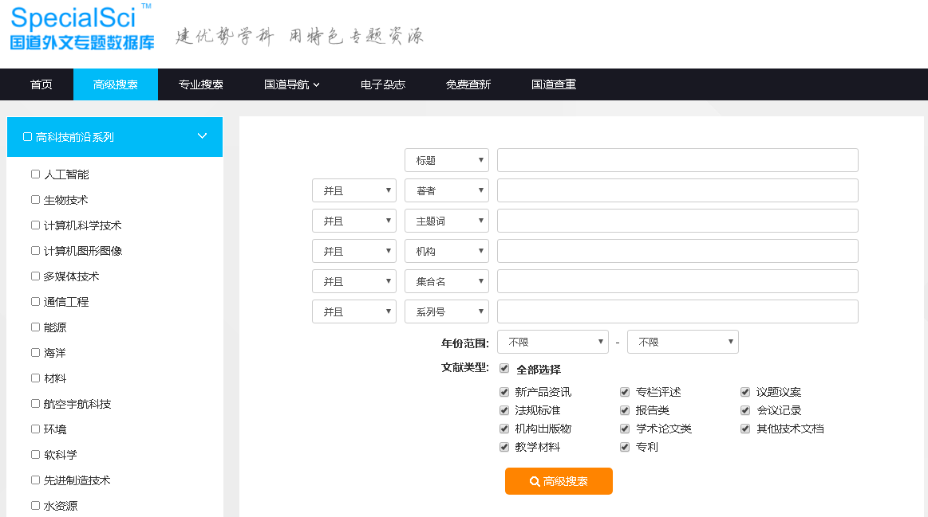
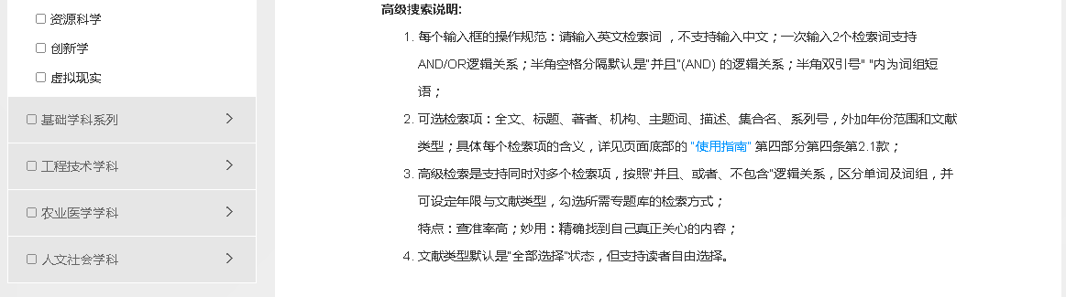
·可限定检索文献的学科范围
·可选择几个专题库组合检索
输入英文检索词！
输入英文检索词！
输入英文检索词！

Slide 38
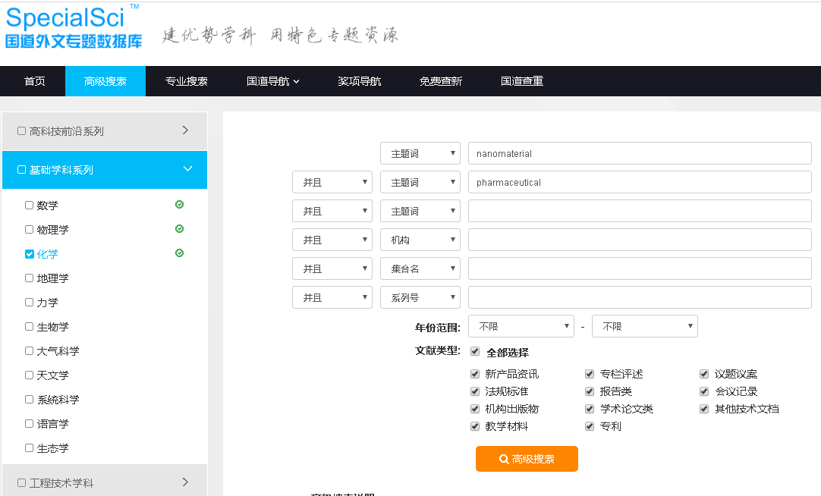

检索课题：纳米材料在医药中的研究进展
选择主题词字段，两个检索字段之间选择“并且” 关系
选定一个或多个专题库

Slide 39
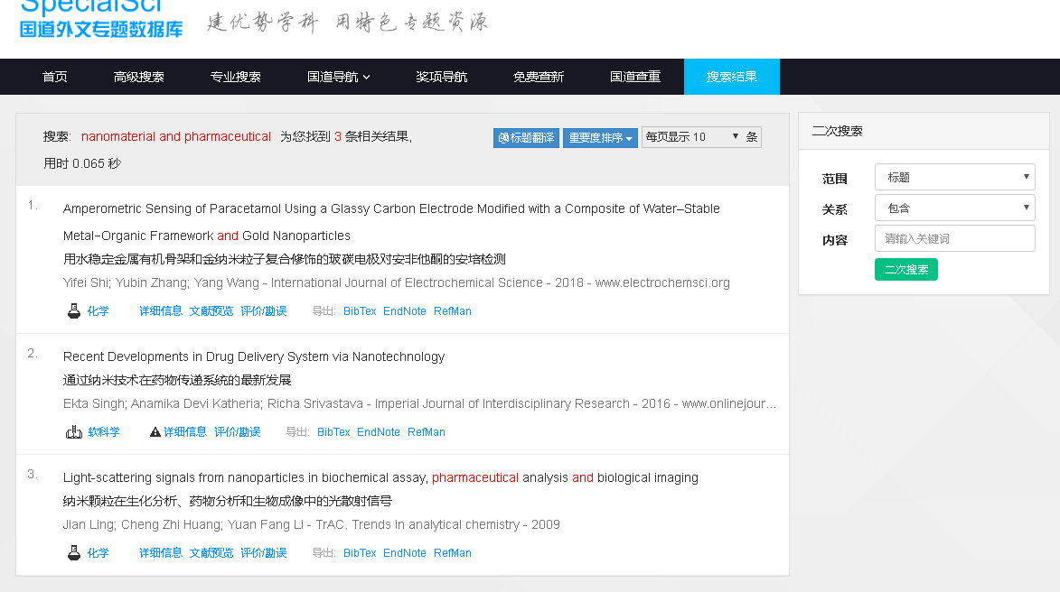
标题翻译可助读
查看文献的字段详细信息

Slide 40
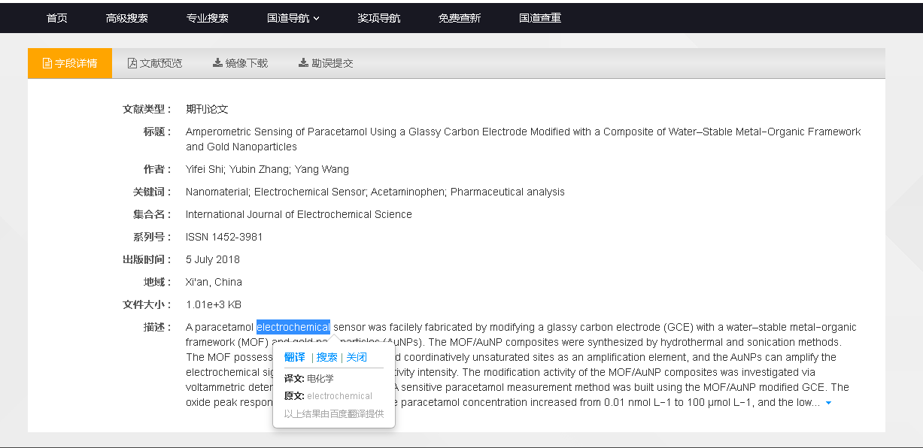
在线词典提供助读

Slide 41
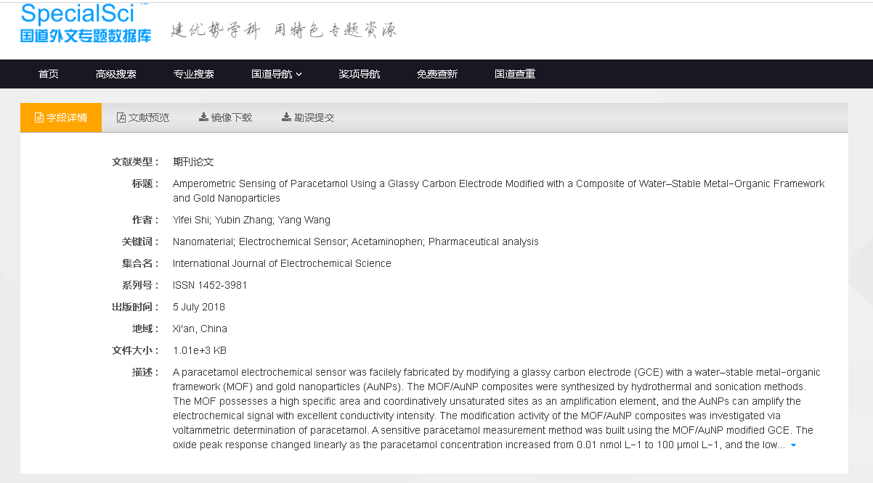
带有“文献预览”链接说明此学科文献已购买

Slide 42
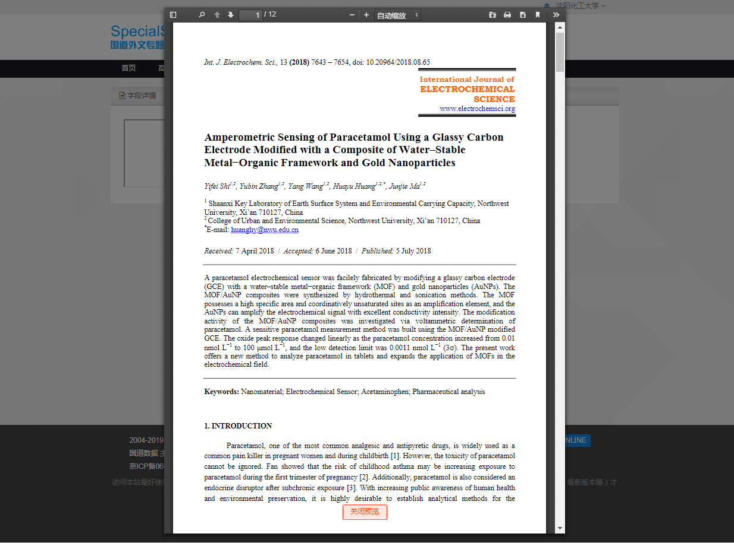
为避免盲目下载，首先预览全文
下载全文

Slide 43
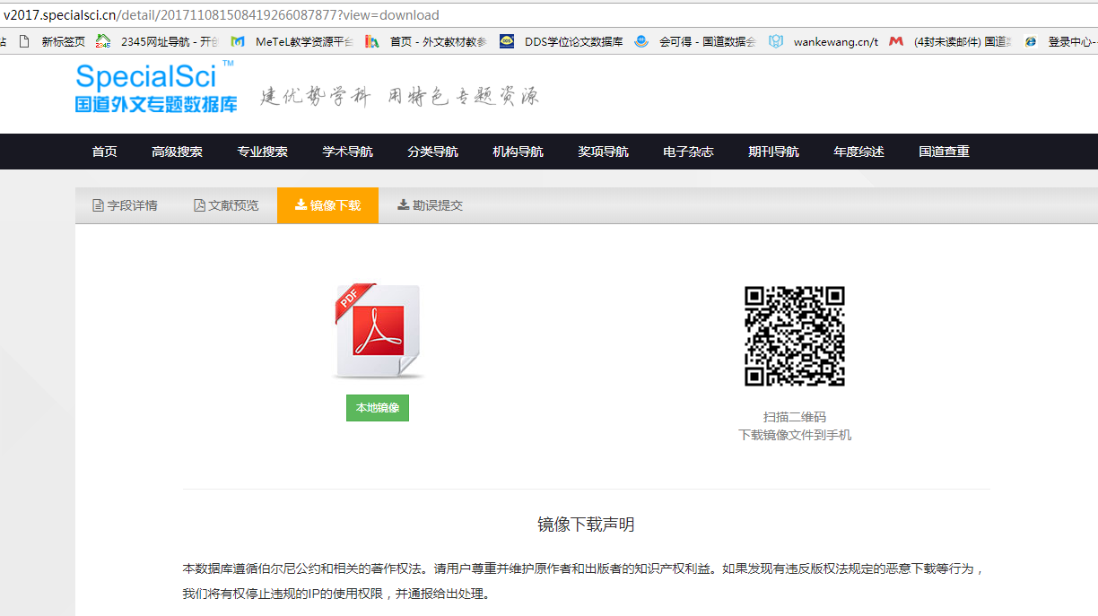
在PC端和移动端都能方便的下载镜像

Slide 44
实 践 任 务 三
利用SpecialSci国道外文库检索自己的课题，筛选与课题相关的期刊论文，并下载全文。

Slide 45
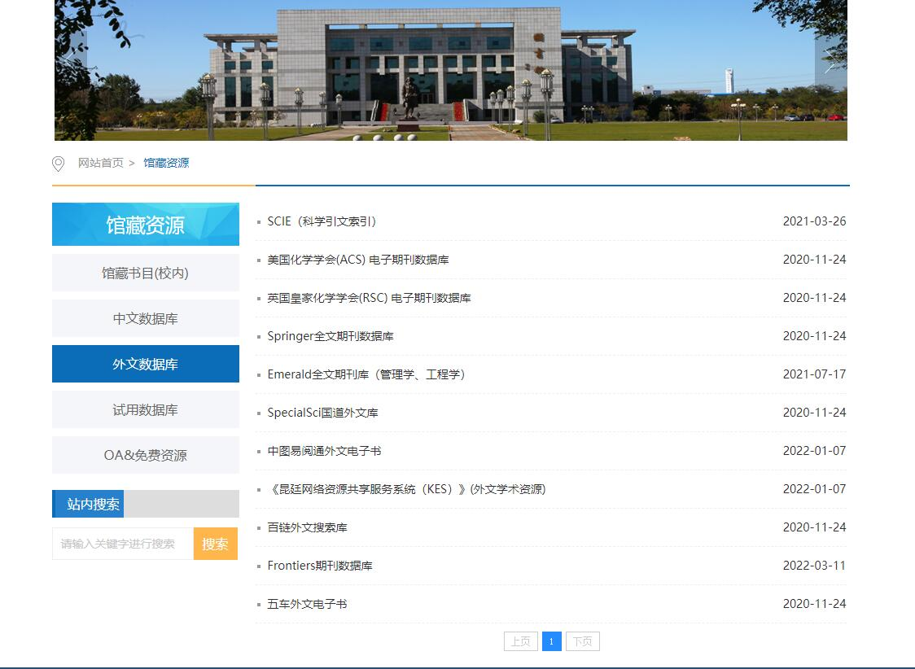
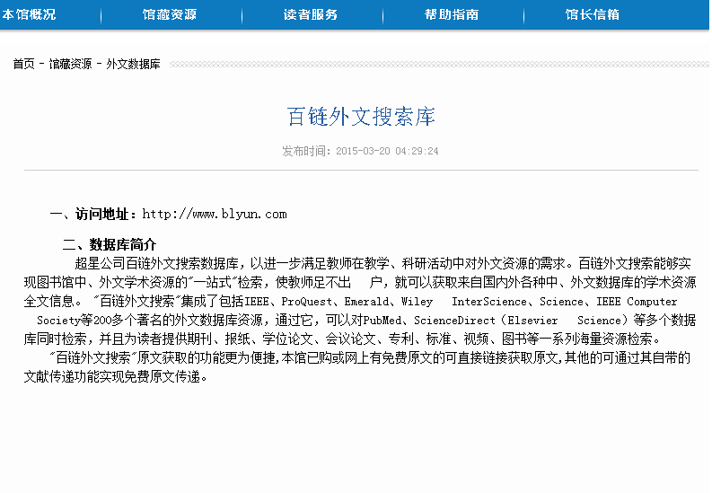
4、百链外文搜索库检索实践

Slide 46
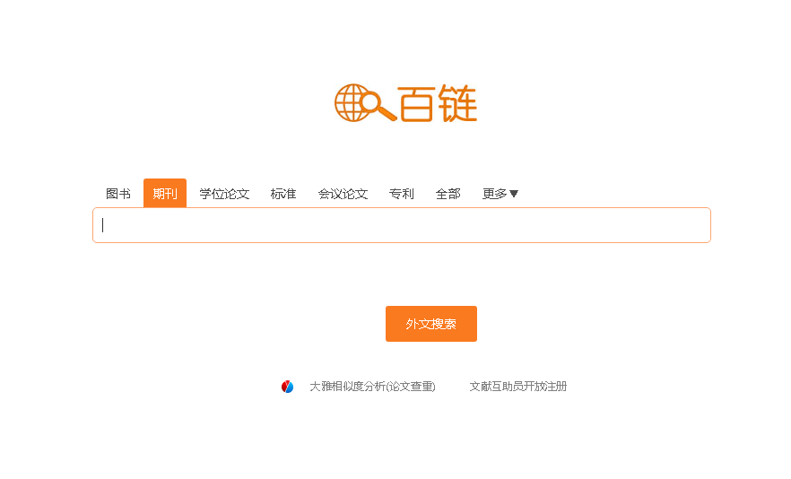
在检索词上加半角双引号可以查找到更精确的结果
支持中、英文搜索词进行外文搜索
“纳米材料”

Slide 47
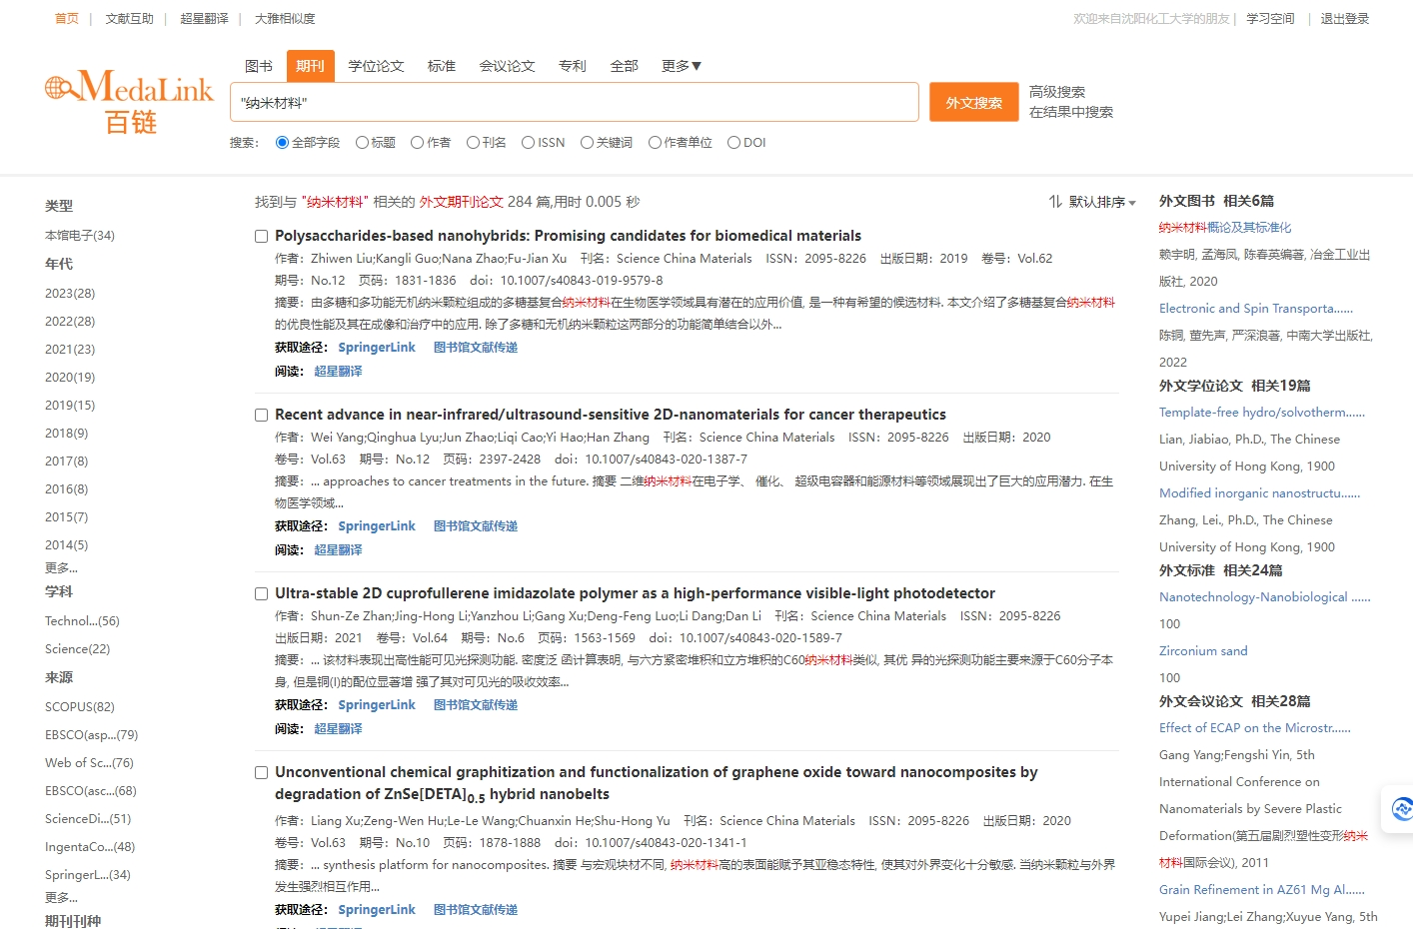

Slide 48
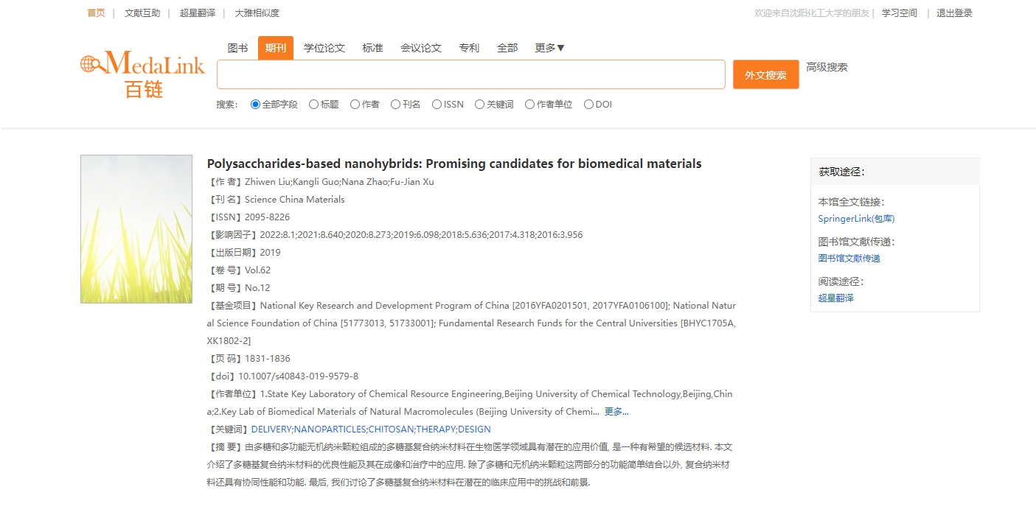

Slide 49

刊名、年、卷、期、起止页码
标题、摘要翻译助读

Slide 50


Slide 51

针对本校图书馆没有的文献，可以选择“图书馆文献传递”下的“邮箱接收文献”

Slide 52

输入自己的邮箱，等待文献传递到自己邮箱

Slide 53
实 践 任 务 四
利用“百链外文搜索库”检索自己的课题，尝试检索与课题相关的图书、期刊论文、学位论文、标准文献等。

Slide 54


4、OA开放存取资源检索实践

Slide 55


3、OA开放存取资源检索实践

Slide 56

以检索纳米材料在医药中应用的课题为例
输入检索词 nanomaterial pharmaceutical

Slide 57


Slide 58


Slide 59


Slide 60
实 践 任 务 五
利用“OALib开放存取资源图书馆”检索自己的课题，筛选与课题相关的期刊论文。

Slide 61
本 讲 结 束

